Slide 1
Validation Testing Report Top Task Usability Testing for the Semi-annual Public Environment Analysis Report User Experience Research and Design August 2023

Slide 2
Rapport de tests de validation Tests d'utilisabilité des tâches principales pour le Rapport semestriel d'analyse de l'environnement public Recherche et conception d'expérience utilisateur Septembre 2023

Slide 3
Testing summary
We performed a validation test to assess improvements for the existing top tasks for CAIP, CCB, GST/HST content on Canada.ca. Four tasks were retested that previously failed to achieve the goal of 80% task success. The six baseline tasks were originally selected based on an analysis of top call drivers, web analytics and search data.
Testing Goals:
Testing methodology:
Assess how the revised content performs to achieve the desired 80% task success rate, or 20 point improvement.
Discover any improvements/degradations participants had in completing the same tasks with revised content.
Validate assumptions with new designs.
Unmoderated usability testing using Trymata
10 Canadians participated
Metrics measured:
Task success
Findability
Time on task
Ease of use

Slide 4
Résumé des tests
Nous avons effectué un test de validation pour évaluer les améliorations apportées aux principales tâches existantes pour le contenu du PCAI, de l'ACE et de la TPS/TVH sur Canada.ca. Quatre tâches qui n'avaient pas réussi à atteindre l'objectif de 80 % de réussite des tâches ont été retestées. Les six tâches de base ont été initialement sélectionnées sur la base d'une analyse des principaux moteurs d'appels, d'analyses Web et de données de recherche.
Objectifs des tests :
Méthodologie de test :
Évaluez les performances du contenu révisé pour atteindre le taux de réussite des tâches souhaité de 80 %, soit une amélioration de 20 points.
Découvrez les améliorations/dégradations constatées par les participants en accomplissant les mêmes tâches avec un contenu révisé.
Validez les hypothèses avec de nouvelles conceptions.
Tests d'utilisabilité non modérés à l'aide de Trymata
10 Canadiens ont participé
Paramètres mesurés :
Succès de la tâche
Trouvabilité
Temps consacré à la tâche
Facilité d'utilisation

Slide 5
Summary of Validation testing results
Success
Minor Mistake
Fail
Task Names
1 – Determine CAIP payment - basic
2 – Determine GST/HST credit - married
3 – Determine CAIP payment - rural
4 – Determine GST/HST credit - single
10 of 10
10 of 10
7 of 10
10 of 10

Slide 6
Résumé des résultats des tests de validation
Succès
Petite erreur
Échouer
Noms des tâches
1 – Déterminer le paiement du PCAI - de base
2 – Déterminer le crédit pour la TPS/TVH – marié
3 – Déterminer le paiement du PCAI – rural
4 – Déterminer le crédit pour TPS/TVH – unique
10 sur 10
10 sur 10
7 sur 10
10 sur 10

Slide 7
Overall comparative results – Baseline Vs. Validation testing
37%
Increase in task completion
37%
Increase in success rate

Slide 8
Résultats comparatifs globaux – Test de base vs. Tests de validation
37%
Augmentation de l'achèvement des tâches
37%
Augmentation du taux de réussite

Slide 9
Overall comparative results – Baseline Vs. Validation testing (cont.)
42%
Reduction in time on task
54%
Increase in ease of use

Slide 10
Résultats comparatifs globaux – Test de base vs. Tests de validation (cont.)
42%
Réduction du temps passé sur la tâche
54%
Augmentation de la facilité d'utilisation

Slide 11
BASELINE: Task 4 – Determine GST/HST credit – single parent
You have filed your taxes for the 2021 tax year. You are eligible for the GST/HST credit. You are expecting to receive a GST/HST credit payment in April 2023. How much will that payment be?
Your details:
Live in Kelowna British Columbia.
Have filed your 2021 taxes.
Your net income in 2021 was $20,000.
You are 23 years old.
Single parent.
Sole custody of 1 child.
Your child’s name is Elena. Elena was born May 20, 2019.
5/10
Participants Were Successful

Slide 12
TEST DE BASE : Tâche 4 – Déterminer le crédit pour la TPS/TVH – parent seul
Vous avez déposé vos impôts pour l'année fiscale 2021. Vous êtes admissible au crédit pour la TPS/TVH. Vous prévoyez recevoir un paiement de crédit pour la TPS/TVH en avril 2023. Quel sera le montant de ce paiement ?
Vos détails :
Vivez à Kelowna en Colombie-Britannique.
Avez déposé vos impôts 2021.
Votre revenu net en 2021 était de 20 000 $.
Vous avez 23 ans.
Parent célibataire.
Garde exclusive d'un enfant.
Le nom de votre enfant est Elena. Elena est née le 20 mai 2019.
5/10
Participants ont réussi

Slide 13
VALIDATION: Task 4 – Determine GST/HST credit – single parent
You have filed your taxes for the 2021 tax year. You are eligible for the GST/HST credit. You are expecting to receive a GST/HST credit payment in April 2023. How much will that payment be?
Your details:
Live in Kelowna British Columbia.
Have filed your 2021 taxes.
Your net income in 2021 was $20,000.
You are 23 years old.
Single parent.
Sole custody of 1 child.
Your child’s name is Elena. Elena was born May 20, 2019.
10/10
Participants Were Successful

Slide 14
TEST DE VALIDATION : Tâche 4 – Déterminer le crédit pour la TPS/TVH – parent seul
Vous avez déposé vos impôts pour l'année fiscale 2021. Vous êtes admissible au crédit pour la TPS/TVH. Vous prévoyez recevoir un paiement de crédit pour la TPS/TVH en avril 2023. Quel sera le montant de ce paiement ?
Vos détails :
Vivez à Kelowna en Colombie-Britannique.
Avez déposé vos impôts 2021.
Votre revenu net en 2021 était de 20 000 $.
Vous avez 23 ans.
Parent célibataire.
Garde exclusive d'un enfant.
Le nom de votre enfant est Elena. Elena est née le 20 mai 2019.
10/10
Participants ont réussi

Slide 15
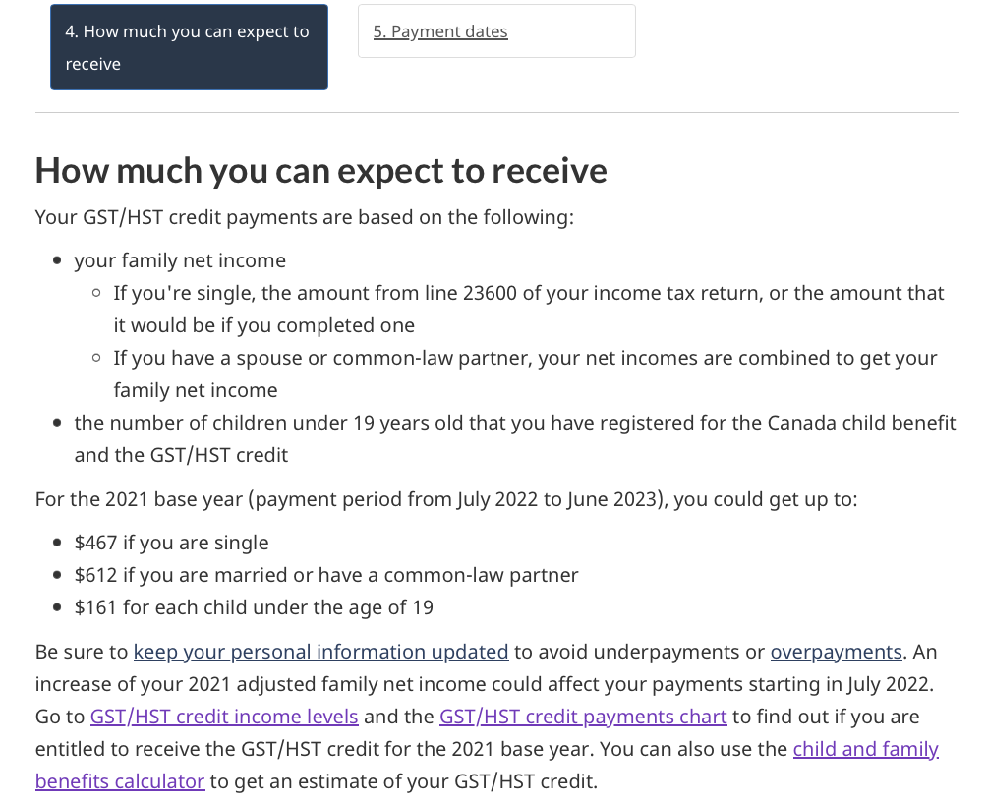
Task 4 – Observations
Observations
In the baseline test 5/10 participants could not complete the task successfully.
Additionally, in baseline test, 6/10 participants struggled to find the link to the “benefits calculator” within the paragraph of text.
Now 10/10 participants using the design with the “big green button” succeeded during the validation testing
Everything from success rate to time on task as well as perceived ease of use improved.
The link to the “benefits calculator” is buried within a paragraph of text

Slide 16
Tâche 4 – Observations
Observations
Lors du test de base, 5 participants sur 10 n’ont pas réussi à accomplir la tâche avec succès.
De plus, lors du test de base, 6 participants sur 10 ont eu du mal à trouver le lien vers le « calculateur d’avantages » dans le paragraphe de texte.
Désormais, 10/10 des participants utilisant le design avec le « gros bouton vert » ont réussi les tests de validation.
Tout, du taux de réussite au temps passé sur la tâche, en passant par la facilité d'utilisation perçue, s'est amélioré.
Le lien vers le « calculateur d’avantages » est enfoui dans un paragraphe de texte

Slide 17
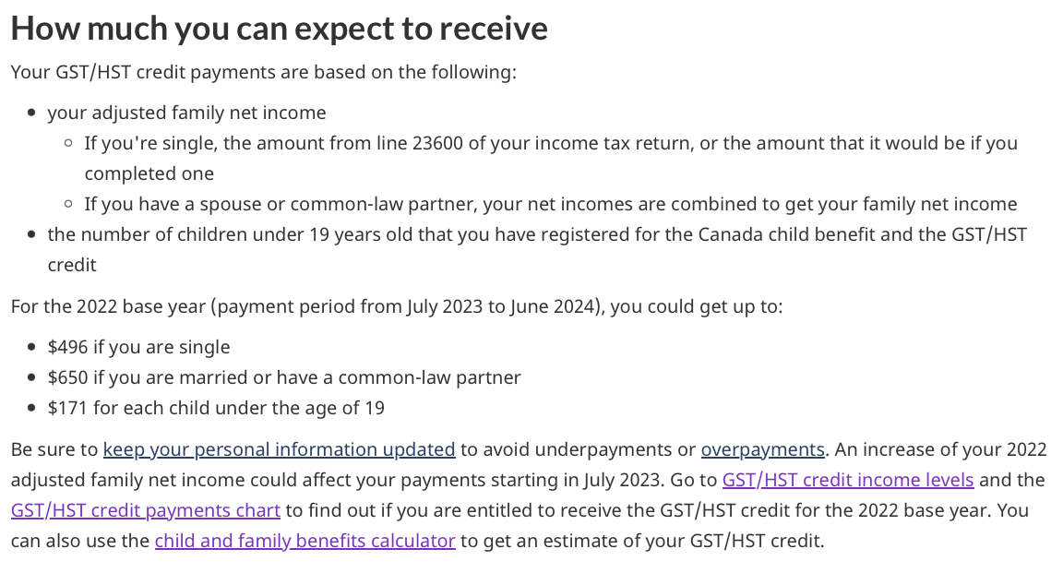
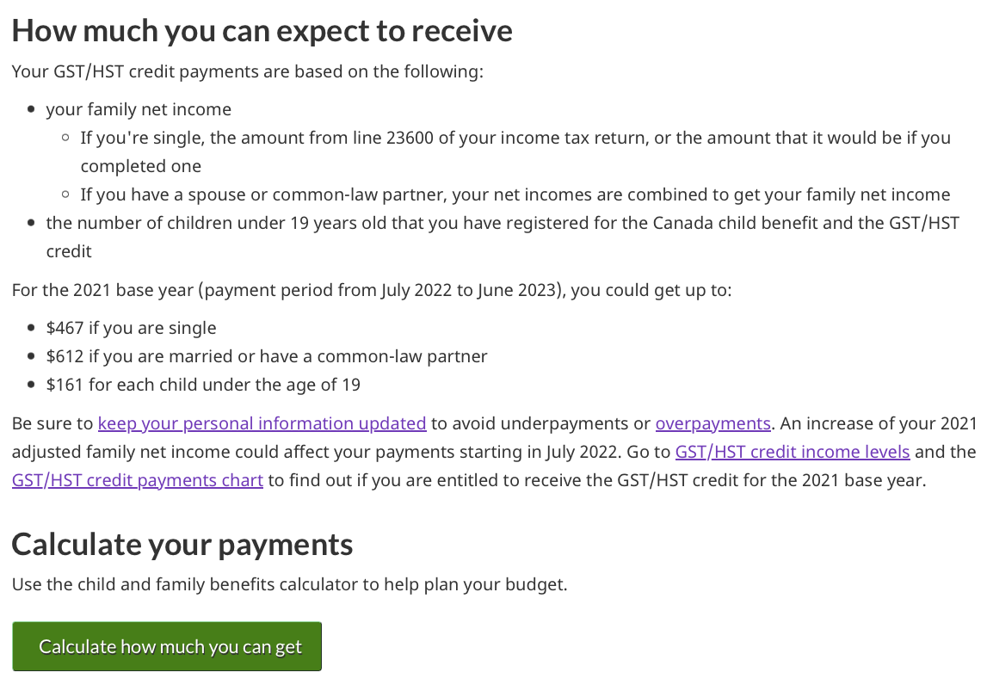
Task 4 – Observations – cont.
Before
After
The original listing was slightly long due to the full details on display for each province, rather than focusing on one province.
Applied a successful design pattern (used in other program areas such as CCB) which improved the findability.

Slide 18
Tâche 4 – Observations – cont.
Avant
Après
The original listing was slightly long due to the full details on display for each province, rather than focusing on one province.
Application d'un modèle de conception réussi (utilisé sur d'autres pages Web) qui a amélioré la facilité de recherche.

Slide 19
Questions?
Des questions ?
Pour toute question contacter :
Jonathan Rath Jonathan.Rath@cra-arc.gc.ca
Directeur adjoint Division de la conception centrée sur l’utilisateur Direction de la conception et de la production numériques Direction générale des affaires publiques Agence du revenu du Canada
For any questions contact:
Jonathan Rath Jonathan.Rath@cra-arc.gc.ca
Assistant Director User Centred Design Division Digital Design and Production Directorate Public Affairs Branch Canada Revenue Agency

